Slide 1

AR-guide

Slide 2
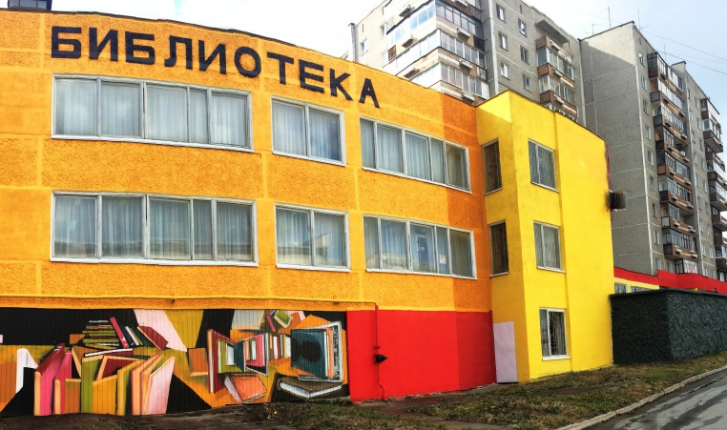
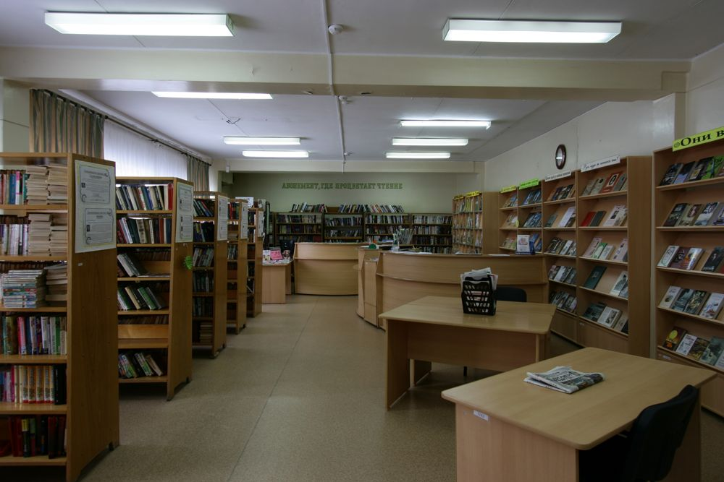
Центральная библиотека г. Первоуральска

Slide 3
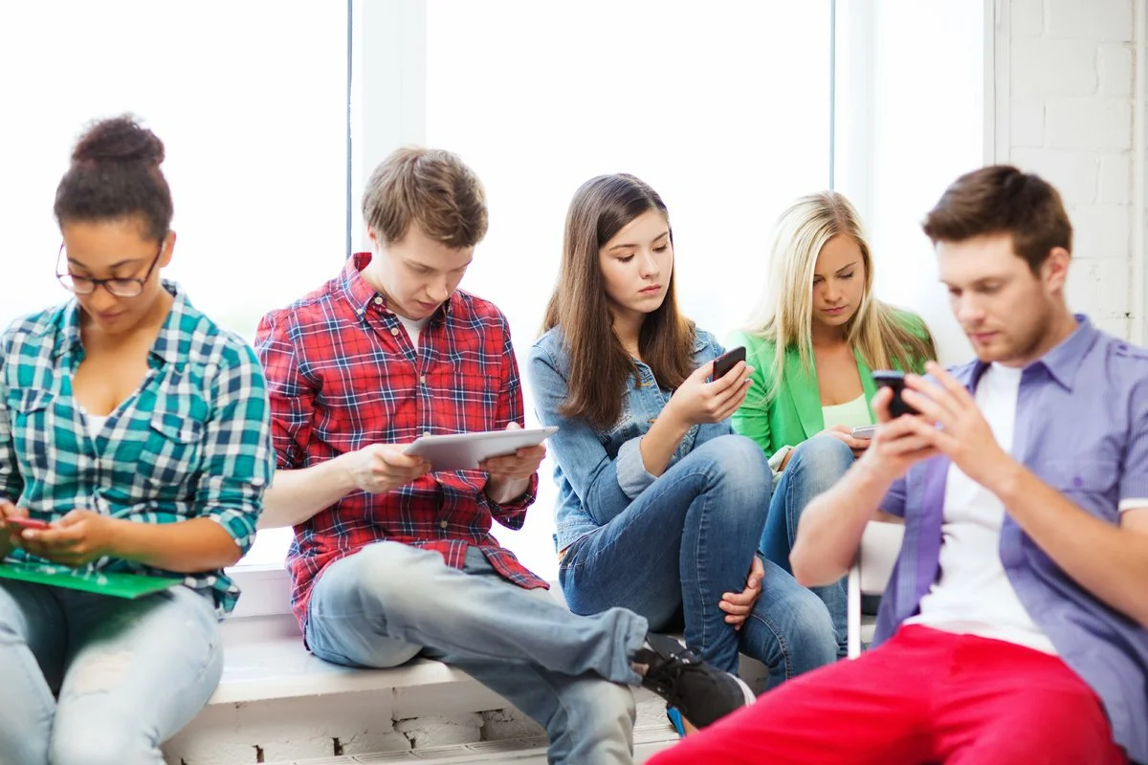
Наше видение проблемы
Отсутствие заинтересованности в посещении библиотеки у новых молодых читателей

Slide 4
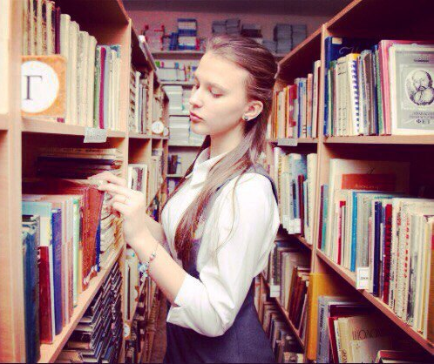
Цель
Создать систему для привлечения новых пользователей библиотеки

Slide 5
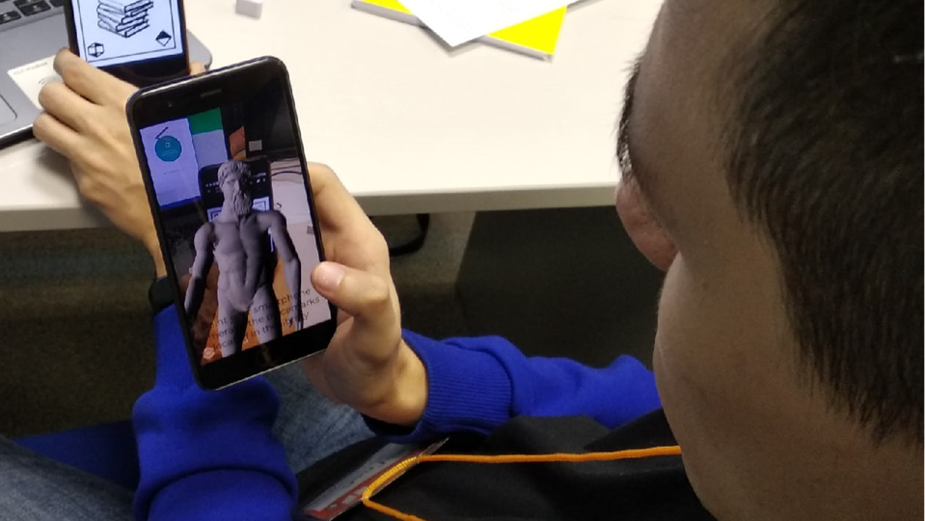
Наше
решение –
AR-приложение

Slide 6
Задачи
Создать мобильное AR-приложение
Записать звуковое сопровождение
Реализовать стилизацию библиотеки
Смоделировать AR-гида
Стилизация карты библиотеки
Создание завлекающего плаката

Slide 7
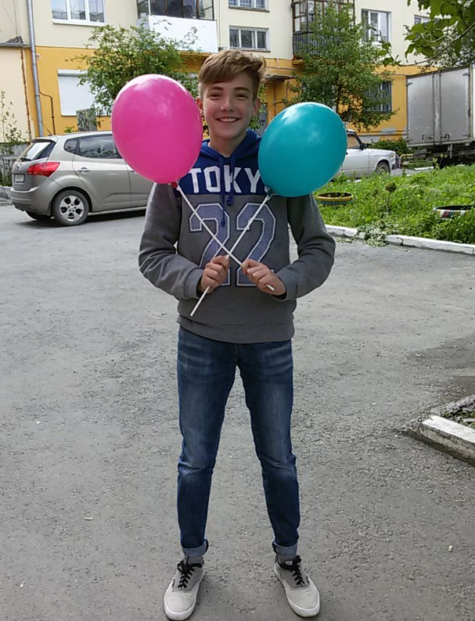
Целевая аудитория:
Возраст - 15+
НЕ БЫЛ (никогда или последние 7-10 лет) в библиотеке
НЕ СОСТОЯЛ (не состоял и не состоит в рядах пользователей)
НЕ УЧАСТВОВАЛ (не участвовал в мероприятиях, организуемых библиотекой)

Slide 8
Решение, которое предлагаем мы

Slide 9
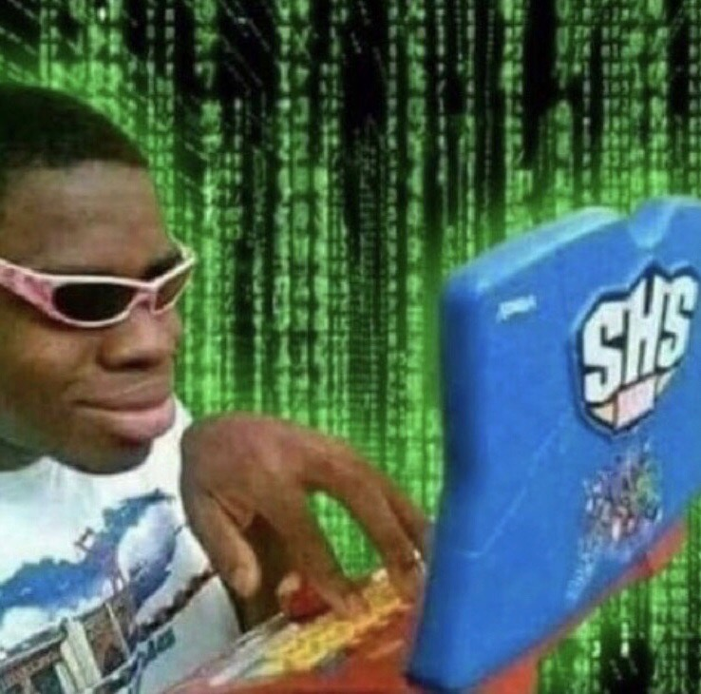
Стадии разработки
Поиск проблемы и способов её решения
Сбор необходимой информации о библиотеке и выбранной проблематике
Логическое проектирование приложения
Создание 3D-моделей библиотеки и AR-гида
Запись звукового сопровождения
Создание AR-приложения
Notes:
Выполнить в форме последовательности

Slide 10












Использованное ПО и ОС

Slide 11
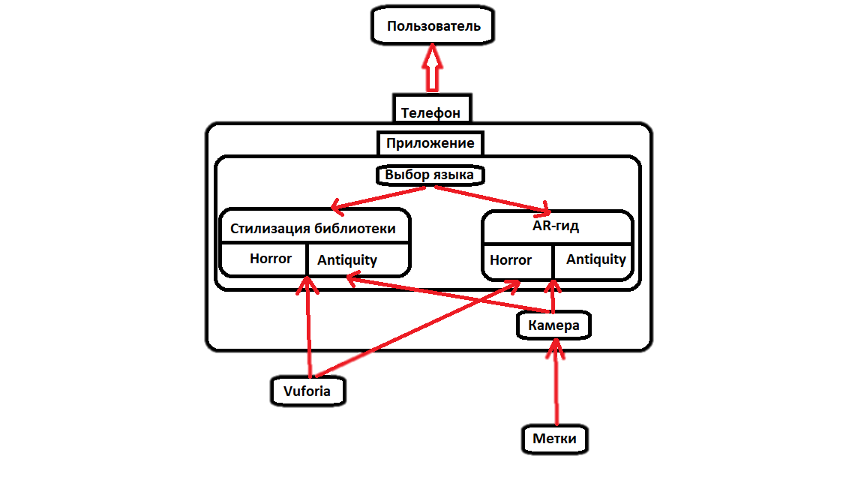

Slide 12

Плакат на площади
А ВЫ ЗНАЛИ, что такое возможно?..

Slide 13
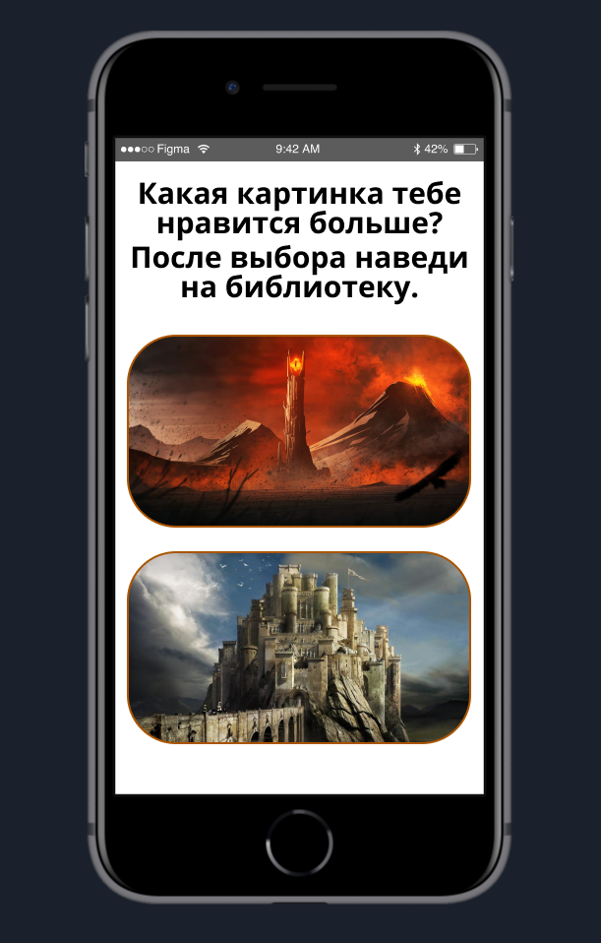
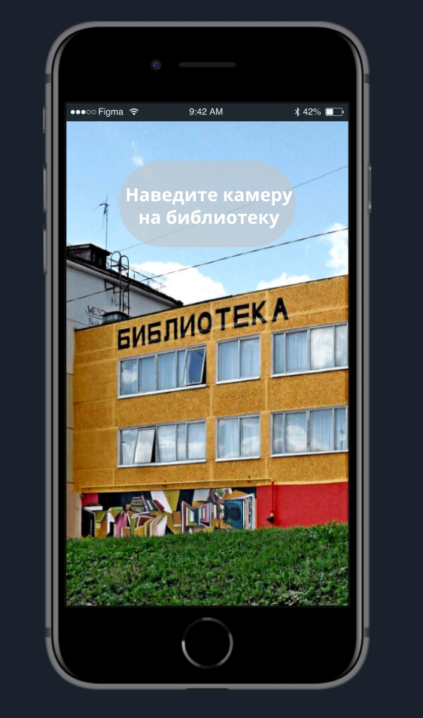
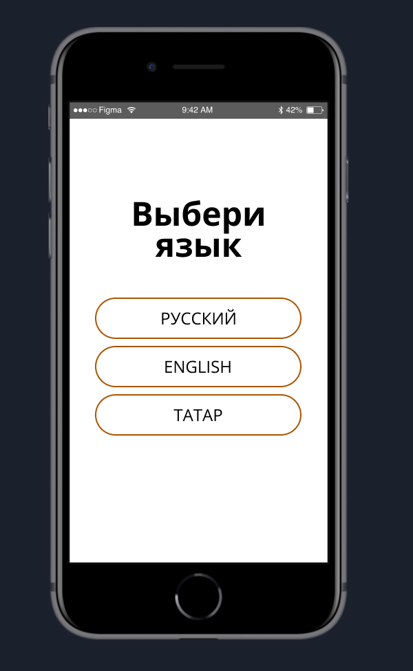
При запуске

Slide 14
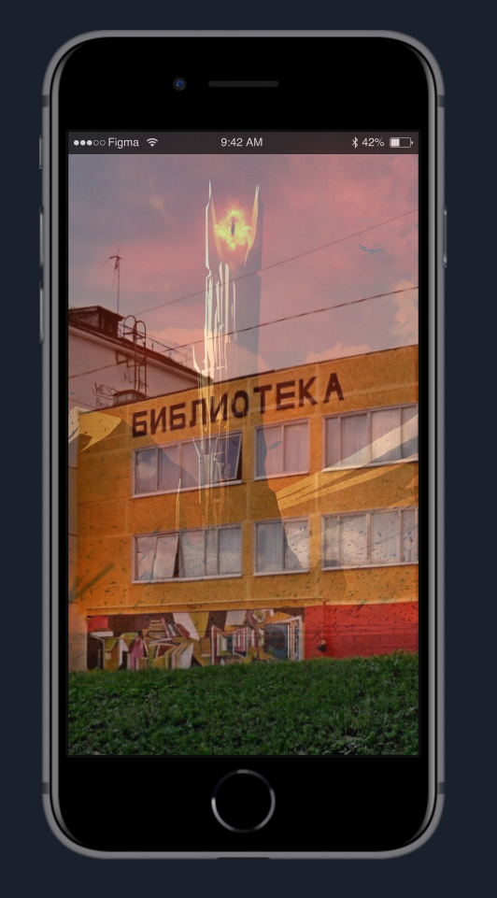
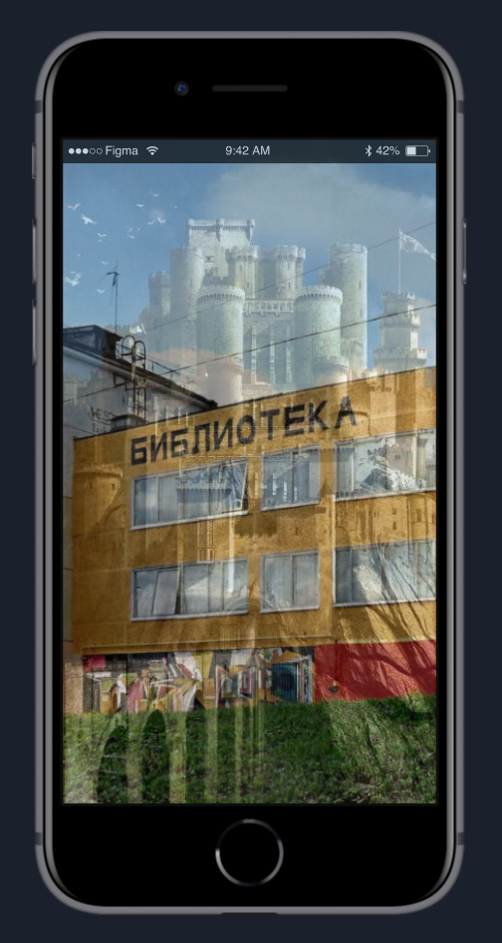
После наведения
ИЛИ

Slide 15
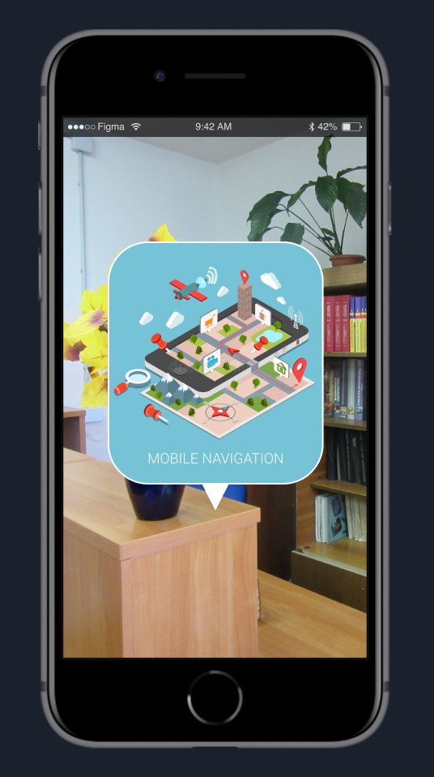
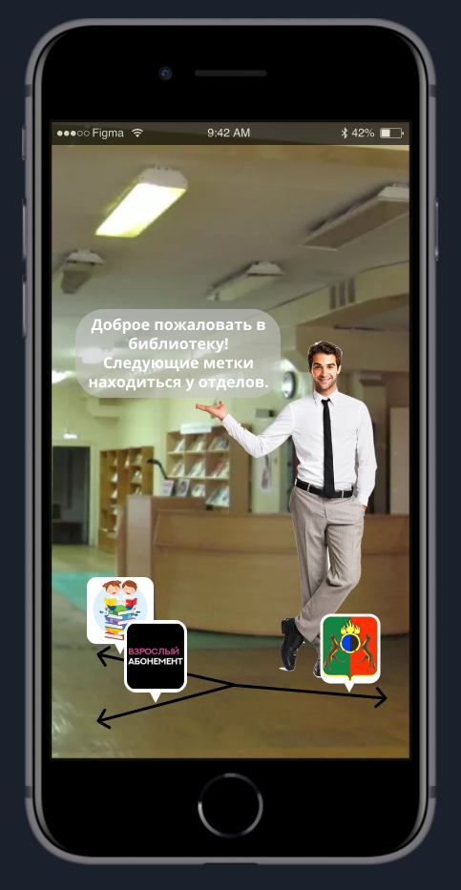
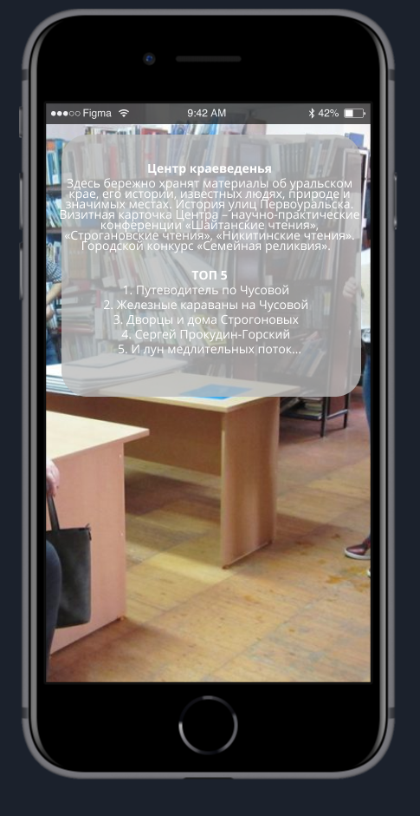
Навигация, гид и описание отделов

Slide 16
Состав команды
Савенков Владислав— главный специалист по программному обеспечению и AR-технологиям
Хайрулина Карина — хронометрист, специалист по озвучке
Соколов Алексей — бизнес-эксперт, специалист по озвучке
Ваулин Глеб — дизайнер, разработчик презентации
Нуриев Рашит — специалист по программному обеспечению и 3D-моделированию
Константинов Никита — специалист по 3D-моделированию
Байкина Ольга Владимировна и Ступченко Татьяна Викторовна — библиотечные эксперты
Прутков Иван Андреевич и Ульяненко Данил Дмитриевич — технические эксперты

Slide 17
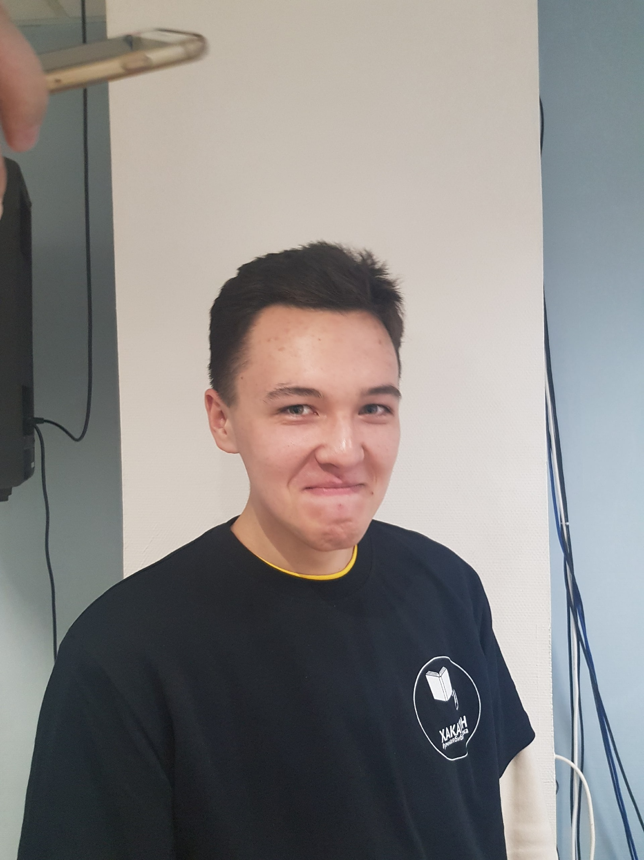
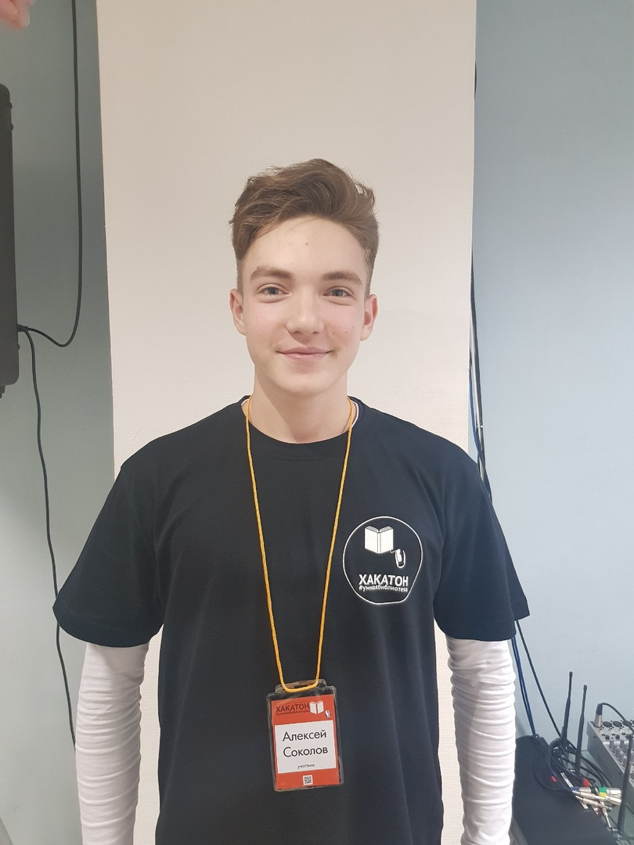
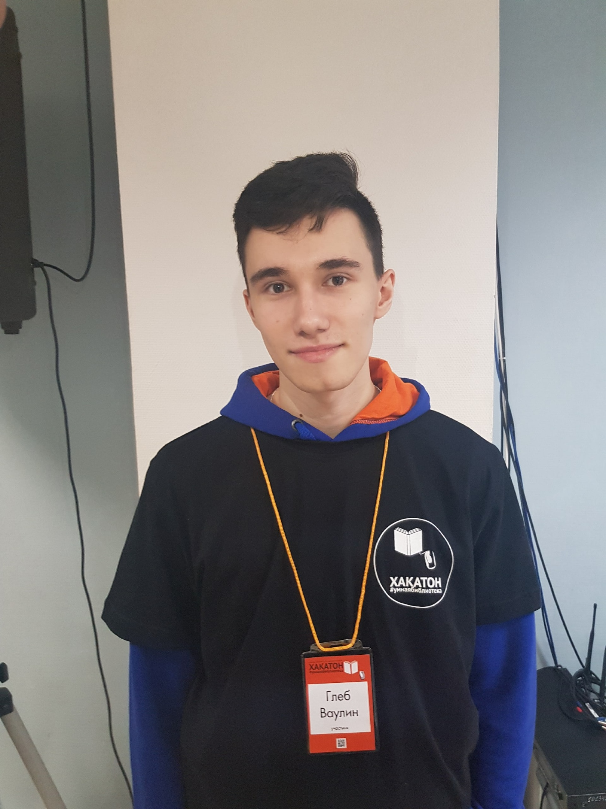
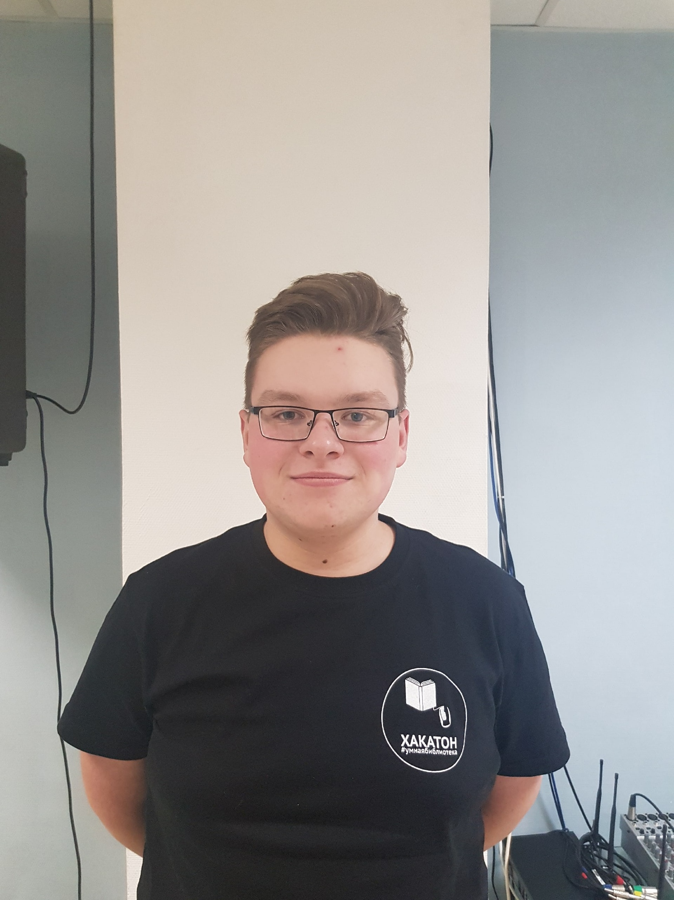
Состав команды

Slide 18

Задачи на хакатон
Доработка двух стилистик до финального состояния ✅
Записать недостающее речевое сопровождение ✅
Создание анимации для второго гида ✅
Разработка презентации проекта ✅
Стилизация карты библиотеки
Заполнение дневника проекта
Тестирование прототипа

Slide 19

Перспективы
Голосовой помощник на основе искусственного интеллекта
Построение маршрута до определенной книги
Включение информации о новинках
Взаимовыгодное сотрудничество с магазинами/ресторанами

Slide 20
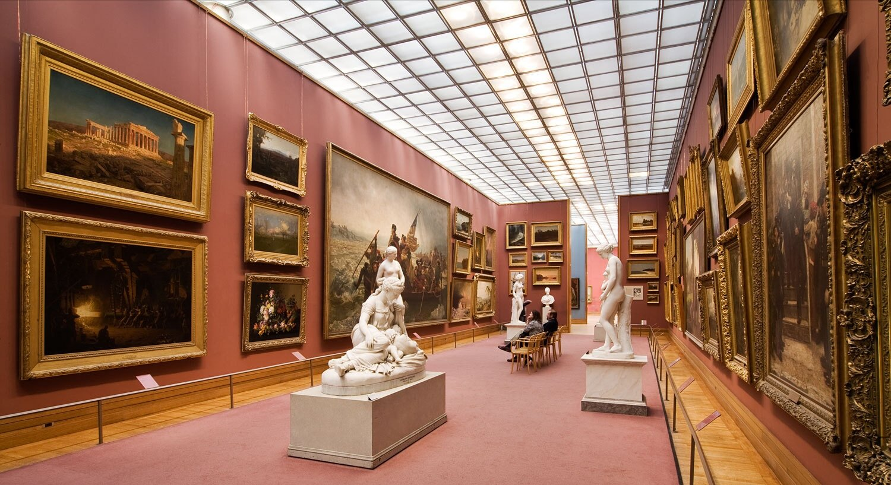
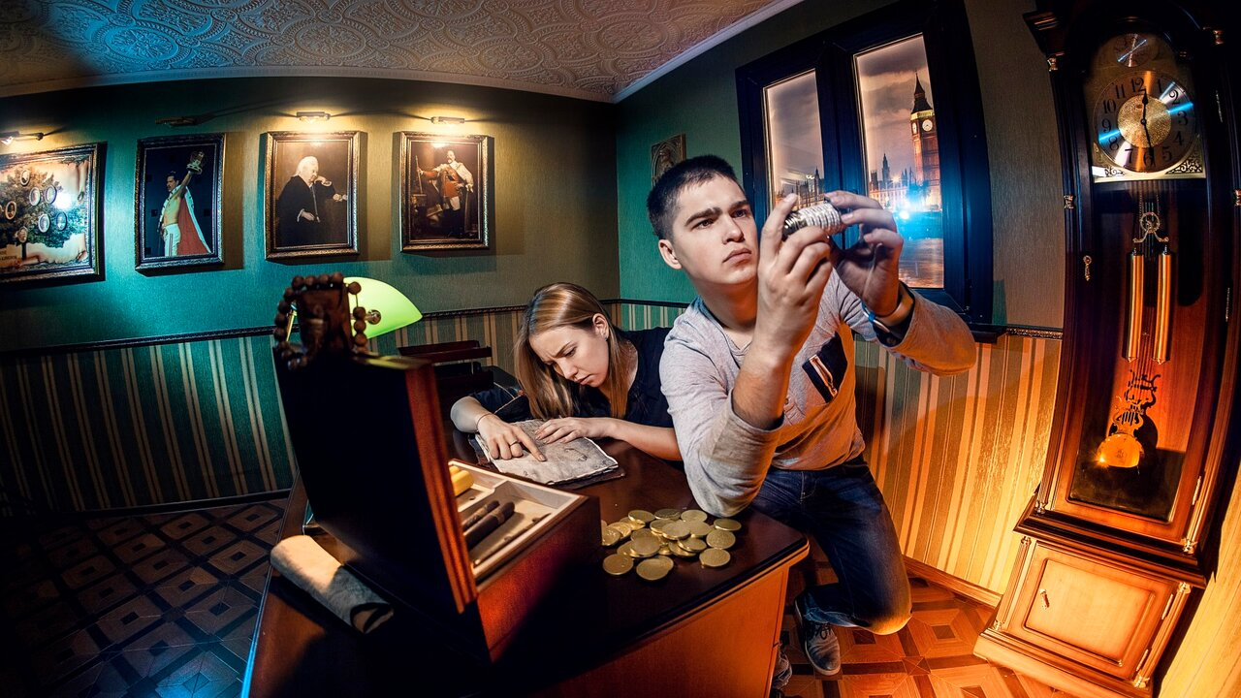
Не только для привлечения пользователей в библиотеку, но и для:

Slide 21
СПАСИБО ЗА ВНИМАНИЕ

